Slide 1

Управленческий цикл при эффективном функционировании внутренней системы оценки качества образования, обеспечивающий индивидуализацию работы с обучающимися и педагогами
Муниципальное автономное общеобразовательное учреждение «Лицей № 35 г. Челябинска»
454076, г. Челябинск, ул. Молодогвардейцев, д. 18, тел.: +7(351) 745-27-01,
тел/факс 745-27-01, e-mail: liceum_n35@mail.ru
Филитова Аурика Евгеньевна
директор
МАОУ «Лицей № 35 г. Челябинска»

Slide 2





Школьное образование в настоящее время работает в новых условиях и адаптируется к новой системе требований, а «новые условия требуют новых путей решения».
(Н.Рерих)

Slide 3
Указ Президента РФ от 7 мая 2018 г. N 204
«О национальных целях и стратегических задачах развития Российской Федерации на период до 2024 года»
Основные ориентиры для оценки качества общего образования в России
Национальные стандарты – планируемые образовательные результаты, заданные в Федеральных государственных образовательных стандартах общего образования (по уровням образования)
Международные стандарты – образовательные результаты, заданные в международных документах («Навыки 21 века» и концептуальная рамка образовательных результатов ОЭСР 2030)
Обеспечение глобальной конкурентоспособности российского образования, вхождение Российской Федерации в число 10 ведущих стран мира по качеству общего образования
Воспитание гармонично развитой и социально ответственной личности на основе духовно-нравственных ценностей народов Российской Федерации, исторических и национально-культурных традиций

Slide 4



ВСОКО
Функциональная грамотность
Результаты заключительного этапа ВсОШ 2020
 | Учебный предмет | Призёры | Участники
1 | Обществознание | 1
2 | История |  | 1
3 | География |  | 1
Результаты ЕГЭ 2021
 | Показатель | Количество | Средний балл
1 | Количество выпускников, набравших 100 баллов | 3
2 | Средний балл (русский язык) | 16 | 92
3 | Средний балл (математика) | 9 | 80,6

Slide 5

Структура измерительных материалов в исследовании PISA
Финансовая грамотность:
Деньги и операции с ними
Планирование и управление финансами
Читательская грамотность:
Типы и форматы текстов
Математическая грамотность:
Разделы математики
Риски и выгоды (вознаграждения)
Финансовая среда (отдельные вопросы из области финансов)
Естественнонаучная грамотность:
Естественнонаучные предметы
Методология
Содержательная область
Контексты/
ситуации
Компетентностная область
Блок
заданий
Финансовая грамотность:
Образование и работа
Читательская грамотность:
Ситуации функционирования текста
Математическая грамотность:
Мир индивидуума, социума, образования и науки
Естественнонаучная грамотность:
Здоровье, ресурсы, окружающая среда,
Дом и семья
Личные траты, досуг и отдых
Общество и гражданин
Связь науки и технологии
Финансовая грамотность:
Выявление финансовой информации
Читательская грамотность (работать с информацией):
Находить и извлекать, осмысливать и оценивать, интерпретировать
Математическая грамотность:
Формулировать, применять, интерпретировать и оценивать результаты с позиции математики и реальной проблемы
Естественнонаучная грамотность:
Давать научные объяснения
Анализ информации в финансовом контексте
Оценка финансовых проблем
Применение финансовых знаний и понимание
Применять е/н методы исследования
Интерпретировать данные, делать выводы

Slide 6
Мониторинг функциональной грамотности по модели PISA

Slide 7
Комплексная программа по созданию условий для развития функциональной грамотности
Критерии эффективности
Координация ресурсов по достижению цели
Механизмы оценки качества образования на основе процедур и содержания международных исследований
Цель
Планирование с учетом имеющихся у организации ресурсов

Slide 8
Технология обновления ВСОКО на основе единства систем оценки качества и управления качеством образования
МСОКО
Концепция (обновленная)
РЦОКИО
Обновление нормативных документов по внутренней системе оценки качества образования в логике отражения интеграции механизмов управления качеством образования в муниципальной и региональной системах оценки качества образования
ВСОКО – развивающаяся система, основанная на использовании практик международных исследований качества образования
ВСОКО
Международные исследования качества образования

Slide 9

Цель ВСОКО
Задачи
Задачи сопровождения
Информационно-технологическое
Научно-методическое
Задачи обеспечения
обеспечение в соответствии с полномочиями и спецификой Лицея применения федеральных, региональных и муниципальных механизмов оценки качества образования, а также институциональных, специфических для Лицея, механизмов оценки качества образования на основе процедур и содержания международных исследований качества образования, как основы управления качеством образования.
1
2
осуществлять информационное обеспечение управления качеством об­разования в Лицее через функционирование результативного мониторинга обра­зовательной деятельности в Лицее;
3
применять действенные механизмы управления ВСОКО Лицея;
4
осуществлять управление качеством образования в Лицее по результа­там функционирования ВСОКО Лицея.
осуществлять комплексную оценку качества образования в Лицее;

Slide 10
Принципы критериального подхода
оценивается работа, а не личность ребенка
выполненная работа ученика проверяется по четким критериям, которые известны заранее всем участникам образовательных отношений
открытость критериев позволяет ученику самостоятельно оценить свой уровень освоения материала, способствует самооцениванию
оценивание позволяет отслеживать индивидуальный прогресс ученика и предоставляет возможность коррекции индивидуальной траектории
объективность и открытость оценивания позволяет увидеть профессиональные дефициты педагогов и спланировать методическую работу Лицея
Внутренние резервы Лицея
эффективный учебный план
критериальный подход при оценивании видов деятельности
проектные методики
использование учебно-лабораторного оборудования
проведение диагностик по определению уровня сформированности функциональной грамотности

Slide 11
Модель формирования функциональной грамотности при реализации ФГОС
Федеральный государственный образовательный стандарт
общего образования
Требования к результатам освоения общеобразовательных программ
Предметные результаты:
освоение, преобразование и применение знаний на основе имеющихся знаний и познавательных учебных действий
Метапредметные результаты:
регулятивные, коммуникативные, познавательные
Личностные результаты:
самоопределение, смыслообразование, морально-этическая ориентация
Формирование функциональной грамотности

Slide 12
Система формирования и развития функциональной грамотности (ФГ)
Создание условий по формированию и развитию ФГ
Нормативно-правовые
Кадровые
Изменения в содержании образования
ООП
Воспитательная работа
Изменения в технологиях
Технологическая карта урока
Технологии и формы воспитательной работы
Организационные
Содержательные
Внеурочная деятельность
Метапредметные конкурсы и олимпиады
Инструменты для оценки сформированности ФГ

Slide 13

Как красивую цель сделать реально достижимой?
Функциональная грамотность
Личностные качества
Общеучебные умения (компетенции)
Цели изучения предметов – содержательно-целевые линии развития личности средствами предметов (предметные умения)
Учебные задания, соответствующие предметным умениям
Задания, которые мы учим решать наших учеников, приближают конечную цель – выращивают функционально грамотную личность!

Slide 14
Внешние источники

Slide 15
КОУЧ – команда обучающихся учителей
Создание КОУЧ
Инициируется управленческой командой
Формирование КОУЧ
Происходит на основе выделенных учебных трудностей детей и «дефицитов» педагогов, по занимаемой позиции (тьютора, лидера, ведомого), по предпочтениям
Работа в КОУЧ
Позволяет педагогам не только восполнить профессиональные дефициты, но и изменить свое отношение к работе в школе, а также взаимоотношения внутри коллектива
Эффект
Достаточно формализованные группы: выполнив поставленную задачу, начинают определять для себя перспективы, искать новые основания для взаимодействия

Slide 16

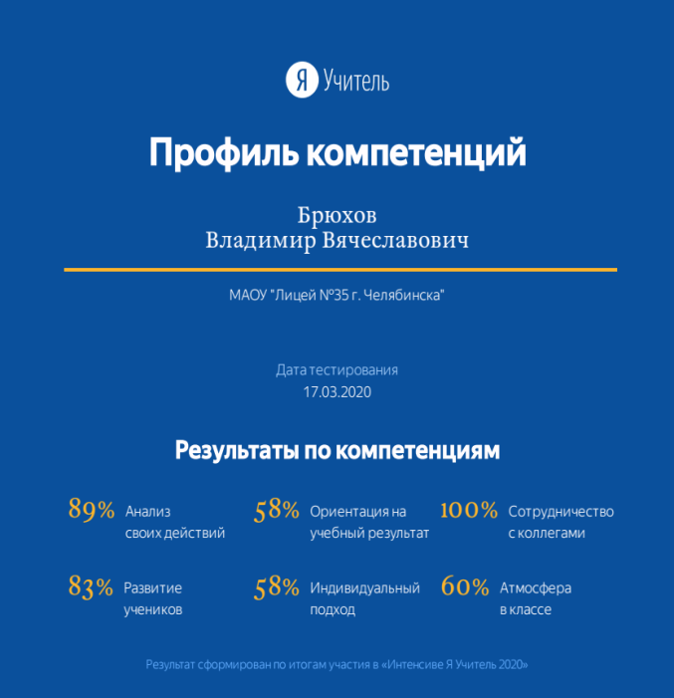
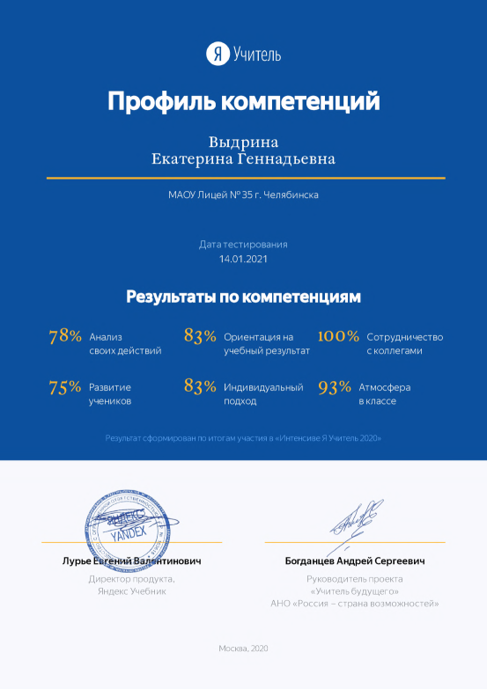



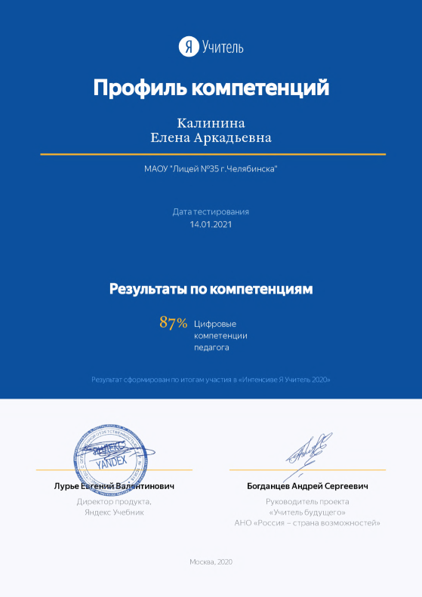

Slide 17
Семинары на уровне муниципалитета в рамках предметных методических недель
Методические основы формирования и развития элементов математической грамотности
Организация проектно-исследовательской деятельности обучающихся в рамках учебных предметов
Конвергентный подход в реальной математике
Средства повышения уровня финансовой грамотности обучающихся при решении текстовых задач экономического содержания
Методические основы формирования и развития естественнонаучной грамотности
Образовательные технологии развития критического мышления как компонент функциональной грамотности

Slide 18
Развитие интеллектуальной среды школьника
Карта сопровождения академически одарённого обучающегося
Б. Андрей
Класс 9фм1 класс (2020-2021 учебный год)
Сроки | Мероприятия | Этапы | Результат
Сентябрь | Подготовка к ВсОШ по истории и обществознанию
Октябрь | Школьный этап ВОШ по истории, обществознанию, географии | Лицейский | Победитель
Ноябрь | Муниципальный этап ВсОШ по истории, обществознанию, географии | Муниципальный | Победитель
Декабрь | Городская интеллектуальная игра «Русский мир» | Муниципальный | Победитель (средняя дружина)
Январь | Городская интеллектуальная игра «Русский мир» | Районный | Призер (средняя дружина)
Февраль | Региональный этап ВсОШ по истории, обществознанию, географии | Региональный | Победитель
Март | Многопрофильная олимпиада «Звезда» по истории и обществознанию Заключительный этап ВсОШ по истории | Всероссийский Всероссийский | Победитель Участник
Апрель | Заключительный этап ВсОШ по географии | Всероссийский | Участник
Май

Slide 19
Программа развития Лицея «Семь ступеней успеха»
Стратегические линии развития
Образование. IT. Качество
Педагог. Ступени РОСТА
Личность. Лидерство. Успех
ПРОЕКТ «Использование практик международных исследований в системе оценки качества образования»
ПРОЕКТ «Создание современного информационно-библиотечного центра МАОУ «Лицей №35 г. Челябинска» как основа развития информационной образовательной среды»
ПРОЕКТ «35 ступеней к успеху»
ПРОЕКТ «Целевая модель наставничества обучающихся
МАОУ «Лицей №35 г. Челябинска» «Школа успеха»

Slide 20
Управленческий цикл при эффективном функционировании внутренней системы оценки качества образования, обеспечивающий индивидуализацию работы с обучающимися и педагогами
Муниципальное автономное общеобразовательное учреждение «Лицей № 35 г. Челябинска»
454076, г. Челябинск, ул. Молодогвардейцев, д. 18, тел.: +7(351) 745-27-01,
тел/факс 745-27-01, e-mail: liceum_n35@mail.ru
Филитова Аурика Евгеньевна
директор
МАОУ «Лицей № 35 г. Челябинска»

